Slide 1
‘La Belle Pierre’ est le nom choisi par les Vignerons Beaucairois pour leurs vins.
A l’époque médiévale, Beaucaire s’appelait ‘Belcaire’ qui signifie Belle Pierre.
Nos vins sont à l’image de notre ville : variés, riches et plaisants...

Slide 2
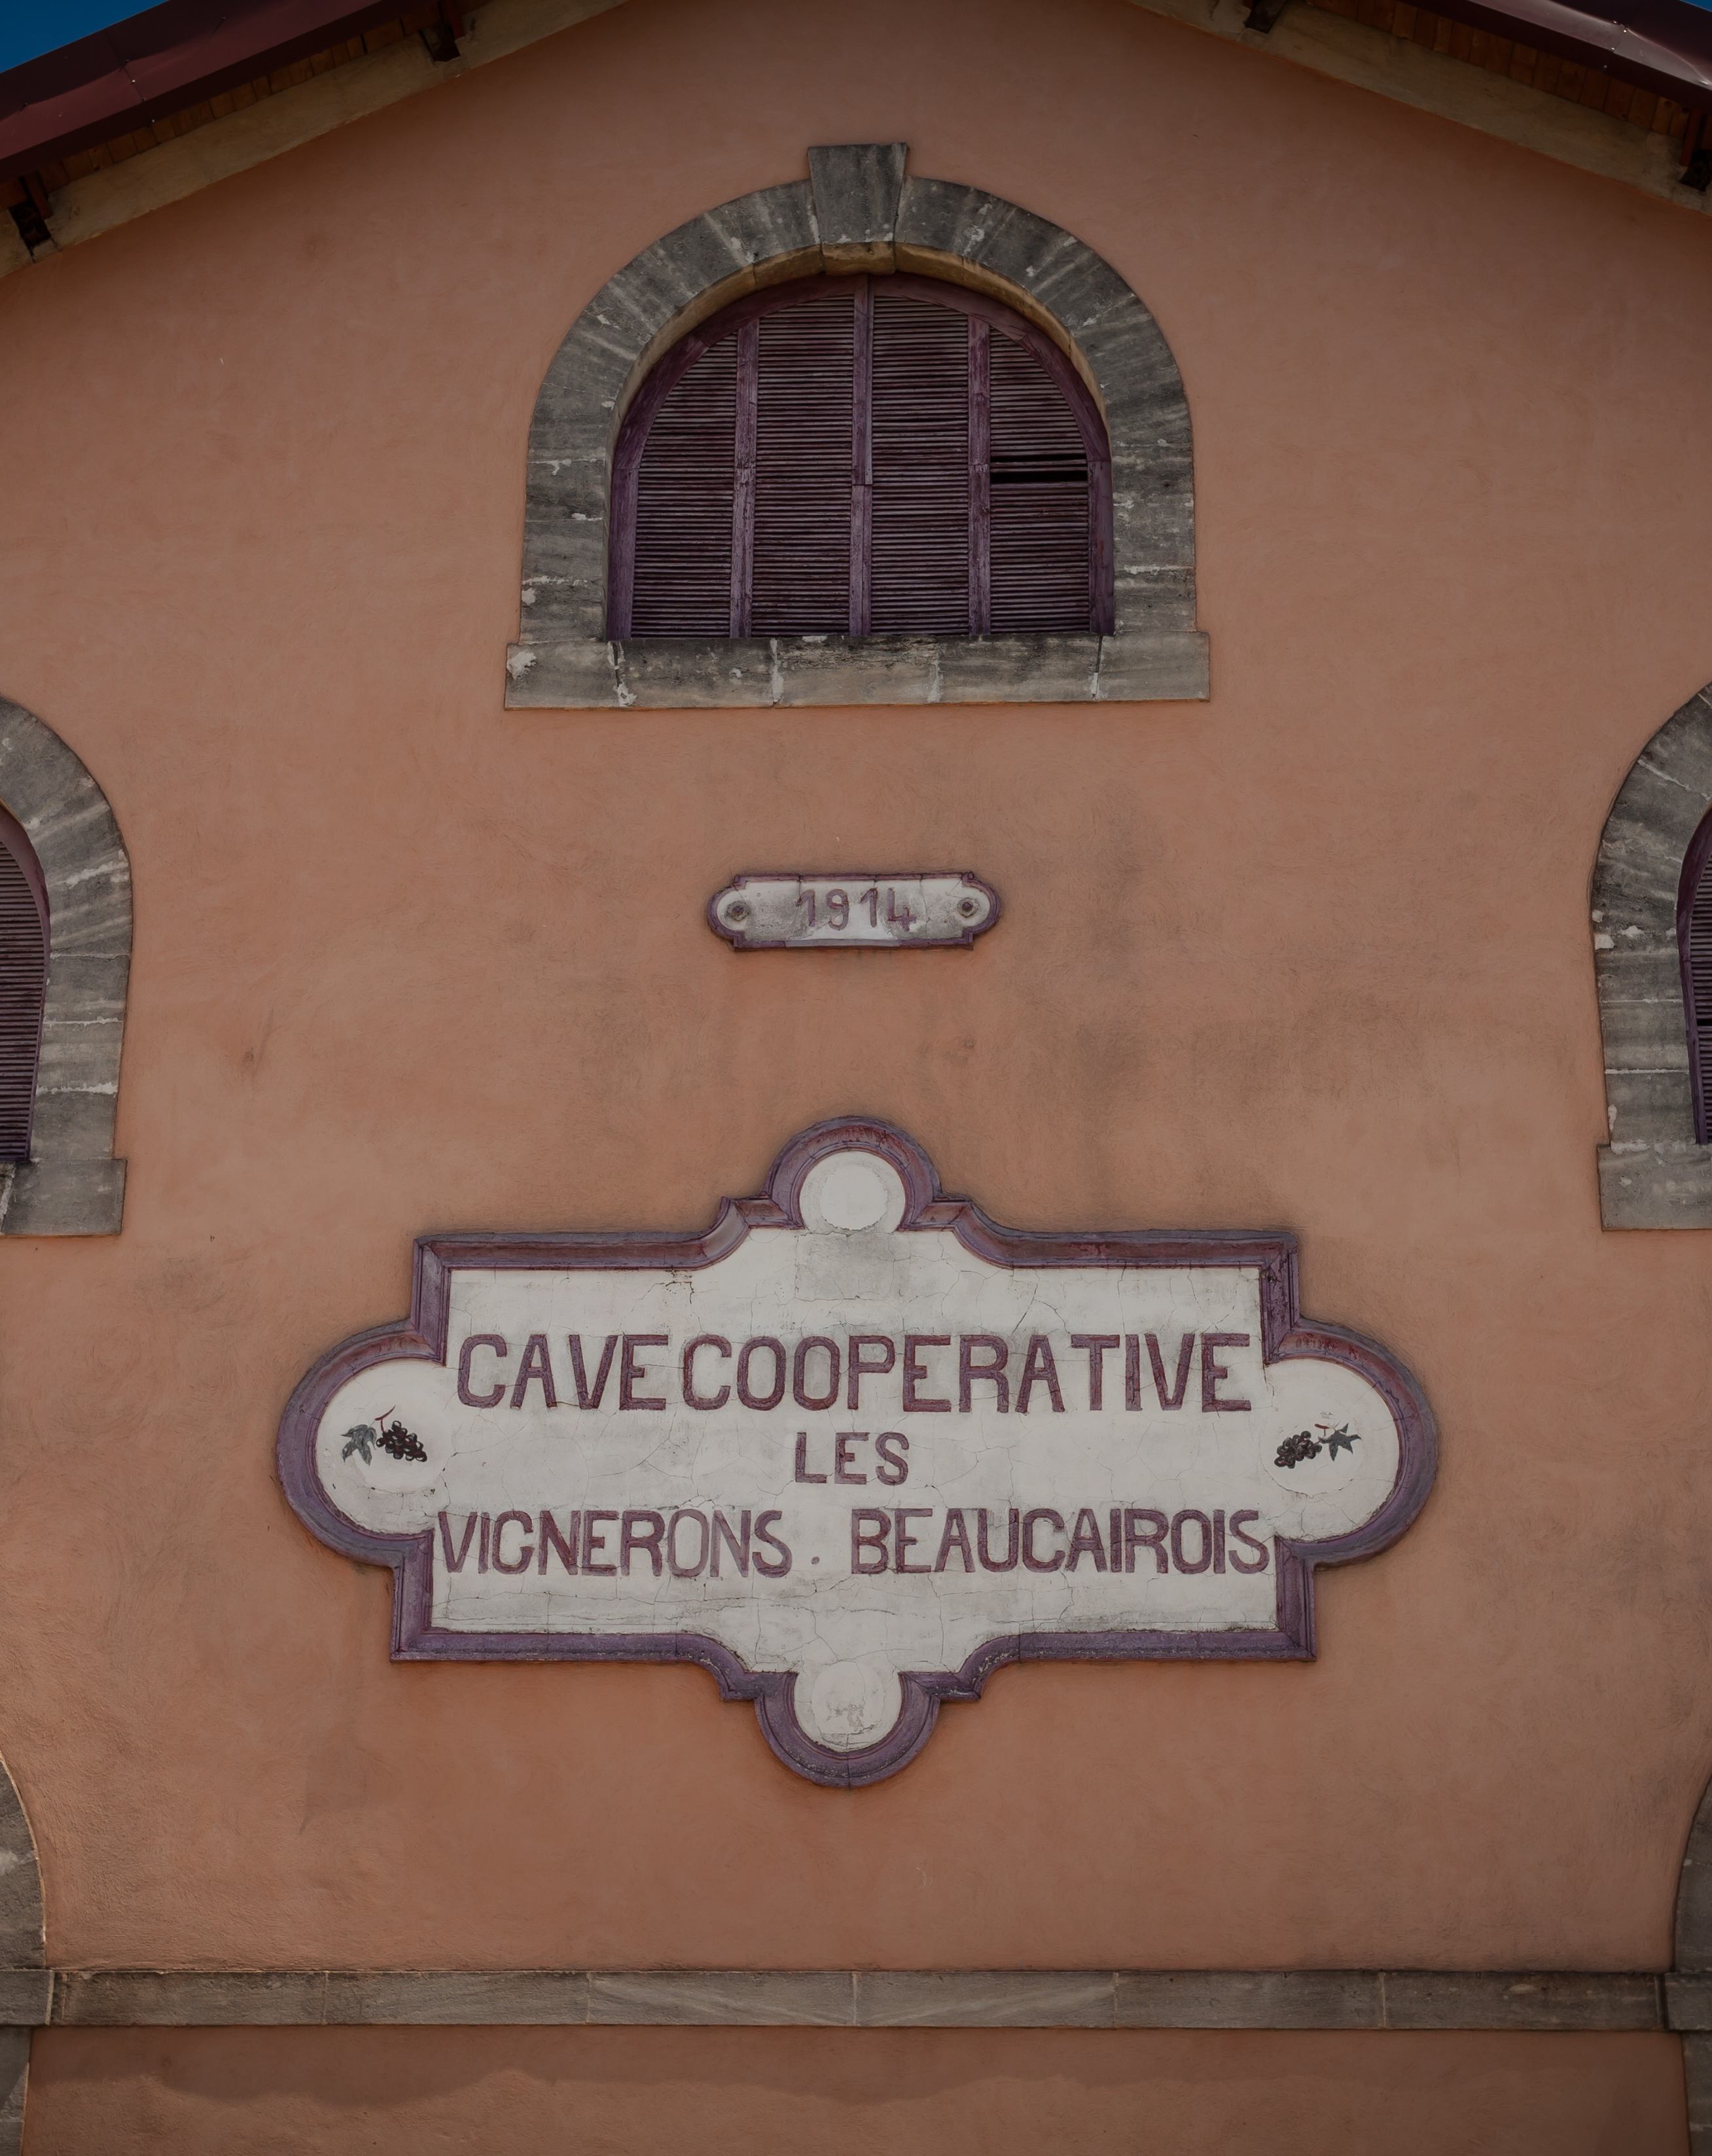
Notre Histoire : Une aventure humaine
Le premier chai de notre Cave a vu le jour en 1914.
S’en sont suivies les constructions d’autres bâtiments de vinification au fur et à mesure de son extension jusqu’en 1954.
Aujourd’hui, nous recensons 85 viticulteurs pour une superficie de 500 hectares. Ces viticulteurs sont répartis sur les communes de Beaucaire et Tarascon, communes situées dans le triangle Avignon, Nîmes et Arles. Notre Cave bénéficie ainsi d’une double influence :
celle du Languedoc Roussillon et celle de la Provence.
Longtemps centrée sur la vente de vin en vrac, la cave a su s’adapter aux besoins du marché en proposant depuis 25 ans des vins en bouteilles ou Bag In Box, se fixant ainsi des objectifs qualitatifs plus stricts. Ce choix a impliqué un investissement humain et matériel soutenus de la part de nos viticulteurs.

Slide 3
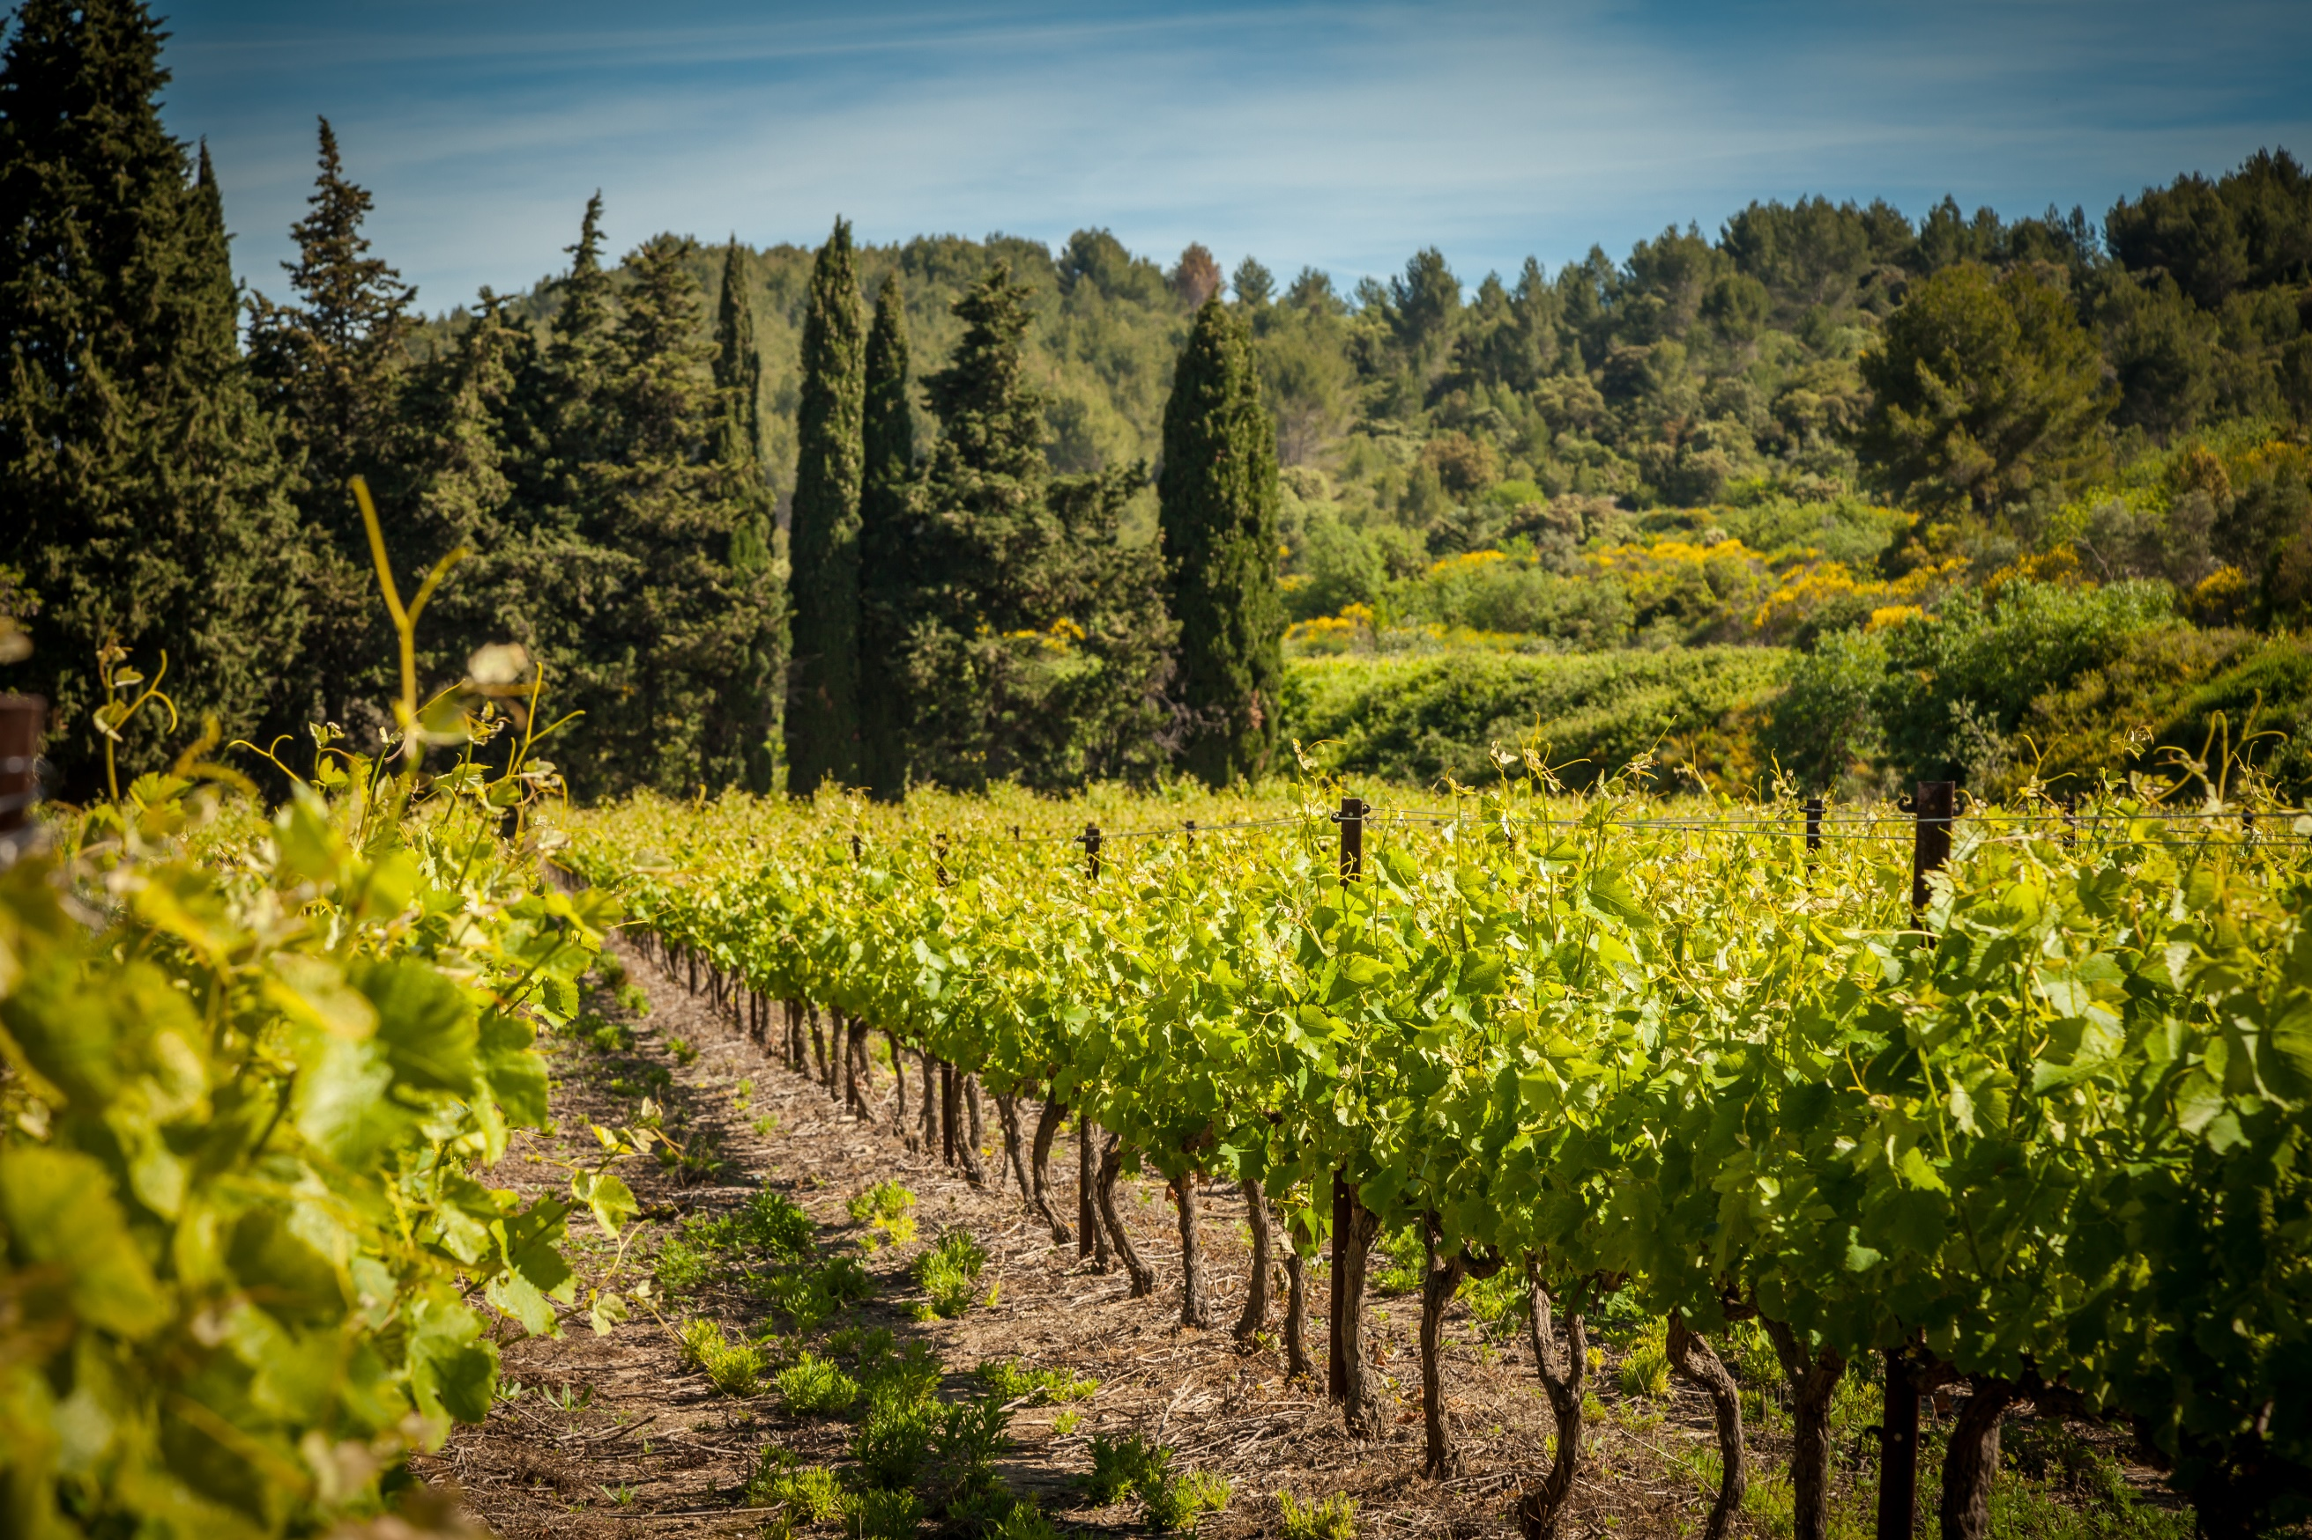
Notre Terroir : Entre Languedoc et Provence
Nos vignes sont situées sur les communes de Beaucaire située dans le Gard et Tarascon située dans les Bouches du Rhône.
Nos 500 hectares sont composés de sols variés : sables et argiles du quaternaire qui nous permettent de produire des cépages nobles:
- Merlot, Cabernet Sauvignon, Grenache, Syrah ou encore Carignan et Caladoc pour nos cépages rouges
-Sauvignon, Chardonnay, Rolle ou Colombard pour nos cépages blancs.
Soucieux de l’avenir de notre métier et de notre terroir, nous nous sommes engagés depuis l’année 2019 dans la démarche Haute Valeur Environnementale ( HVE ) qui garantit de bonnes pratiques sur 4 axes principaux : biodiversité, fertilisation, protection sanitaire et gestion de l’eau.
Depuis le millésime 2022, nous pouvons également proposer une gamme de vins bio grâce à l’implication de 2 de nos viticulteurs.
Notre situation géographique, au croisement du Languedoc Roussillon et de la Provence, nous permet de proposer
une variété d’appellations :
IGP Oc, AOP Costière de Nîmes, IGP Méditerranée, IGP Côteaux du Pont du Gard ou encore IGP Vin de Pays du Gard.

Slide 4
Notre Cave : Tradition et modernité
Nos équipements modernes permettent de garantir une constance dans la qualité de nos produits :
• suivi du vignoble tout au long de l’année par notre technicien
• apport du raisin soumis à un cahier des charges rigoureux.
• égrappage total de la vendange
• Pressoirs pneumatiques Bucher
• flash détente qui nous permet d’extraire couleurs et tanins
• themo-vinification
• cuves béton revêtues et réfrigérées
• filtre tangentiel
Chaque année, nous continuons d’investir dans des équipements modernes ou dans la rénovation de nos installations.
Cette politique nous permet de constamment évoluer et nous adapter au marché.

Slide 5
Notre Production : La qualité reste notre priorité
Nous mettons tous les atouts de notre côté pour obtenir les meilleures qualités :
• Un suivi de la vigne tout au long de l’année par notre technicien
• Des équipements modernes
• Notre oenologue est épaulé pour le suivi des vendanges et des vinifications par deux laboratoires extérieurs
• Pour les mises en bouteilles et les conditionnements en Bag In Box, nous faisons appel à des camions d’embouteillage mobiles qui nous permettent une gestion optimale des stocks.
• Notre production atteint 40 000 hectolitres annuels.
• Nous sélectionnons les meilleures qualités pour nos vins en bouteilles et bag in box.
• Le vin en vrac est vendu en citerne aux maisons de négoce avec lesquelles nous entretenons des relations pérennes.
• Chaque année nos qualités sont récompensées aux concours officiels : 8 Médailles en 2022, 5 en 2021, 3 Médailles en 2020.

Slide 6
Nos vins:
le plaisir avant tout

Slide 7
FIRMAMENT
CUVEE 14 IGP OC
LES EPARPILLEES Costières de Nîmes AOP
Firmament est le dernier né de notre gamme. Vendanges manuelles sur parcelles sélectionnées, vinification en macération carbonique pour le Merlot et vinification traditionnelle pour le cabernet sauvignon issu de vieilles vignes. Ce vin, puissant et concentré, vous fera connaître le Firmament !
Notre ‘Cuvée 14’ est le fleuron de notre gamme. Elle porte le nombre 14 en référence à 1914, date de création de notre Cave Coopérative. Cette cuvée est un assemblage de Cabernet Sauvignon et Merlot finement boisé.
Sol typique des Costières de Nimes appelé ‘gress’ composé de galets roulés sur couches d’argile. Assemblage de Syrah et Grenache. La robe est intense à reflets rubis. Le nez est épicé est développe des arômes de fruits rouges confiturés. La bouche est onctueuse et élégante avec une finale kirschée.

Slide 8
IGP COTEAUX DU PONT DU GARD Rouge
IGP COTEAUX DU PONT DU GARD Blanc
Merlot et Petit Verdot. Vin élégant, caractérisé par des notes de fruits ( cerise noire, mûre ) et de tapenade.
Vin rond et soyeux
Sauvignon et Chardonnay. Vin expressif dominé par des arômes de mandarine et de pêche blanche

Slide 9
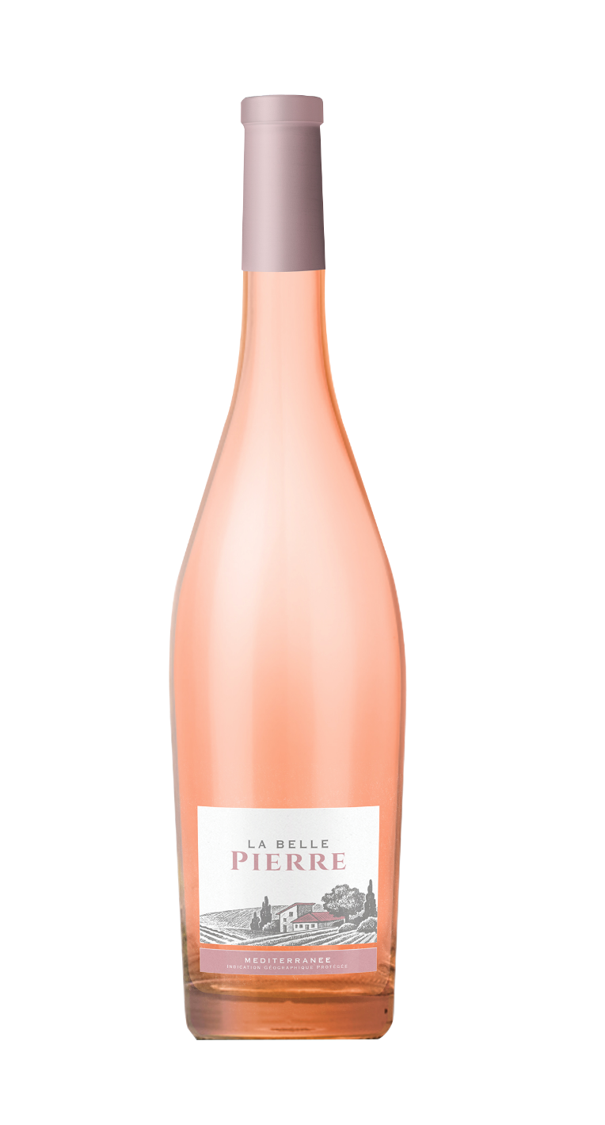
MEDITERRANEE IGP Rosé
CUVEES GOYA
Ce rosé aux notes provençales est un assemblage de Caladocet Merlot. Robe brillante d’un rose délicat.
Nez de groseilles et de fraises sauvages. Bouche gourmande et rafraichissante. Disponible en bouteille ainsi qu’en Bib de 5 litres.
Le cocardier Goya a marqué les courses camarguaises
par sa bravoure. Nos cuvées Goya rendent hommage à ce célèbre taureau camarguais.

Slide 10
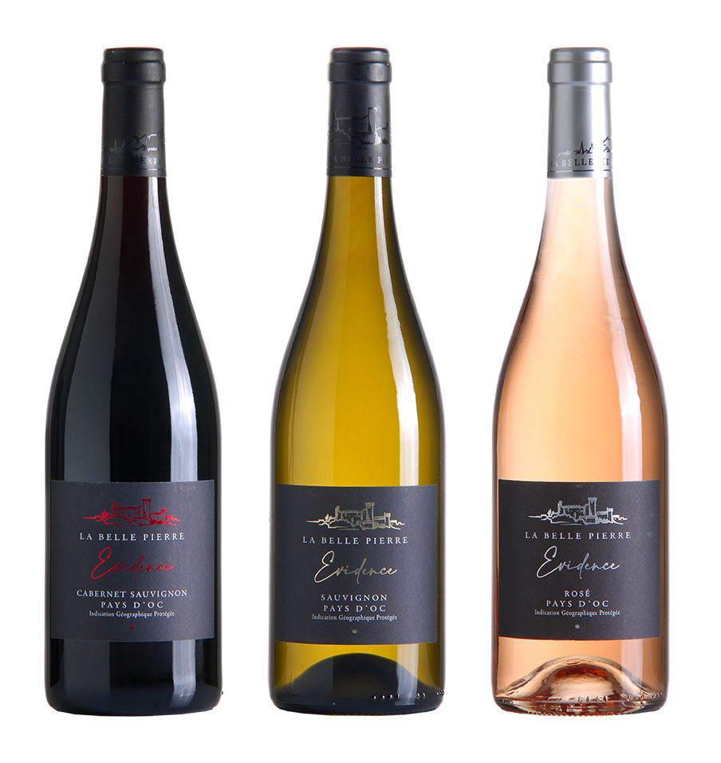
IGP VINS DE PAYS D’OC CEPAGES
Cette gamme complète met en avant nos meilleurs cépages : Cabernet Sauvignon, Sauvignon et assemblage pour le Rosé. Les qualités Merlot, Oc rosé et Sauvignon sont disponibles en bouteilles ainsi qu’en Bag In Box personnalisés de 5 litres.

Slide 11
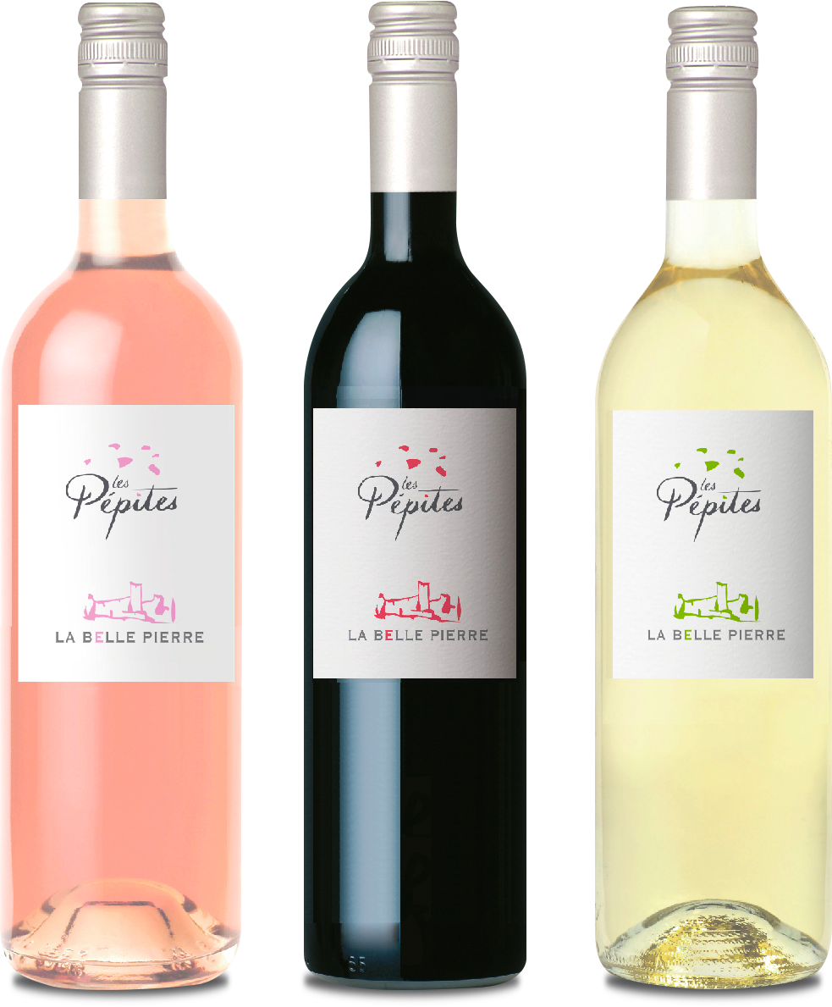
IGP VINS DE PAYS DU GARD
« LES PÉPITES »
Issue d’assemblages sélectionnés, cette gamme traditionnelle est disponible en rouge, rosé et blanc, propose des vins frais et faciles à boire, aux expressions très fruitées. Le rosé est disponible en capsule à vis. Ces vins sont disponibles en bouteille ainsi qu’en Bag In Box personnalisés
de 5 et 10 litres.

Slide 12
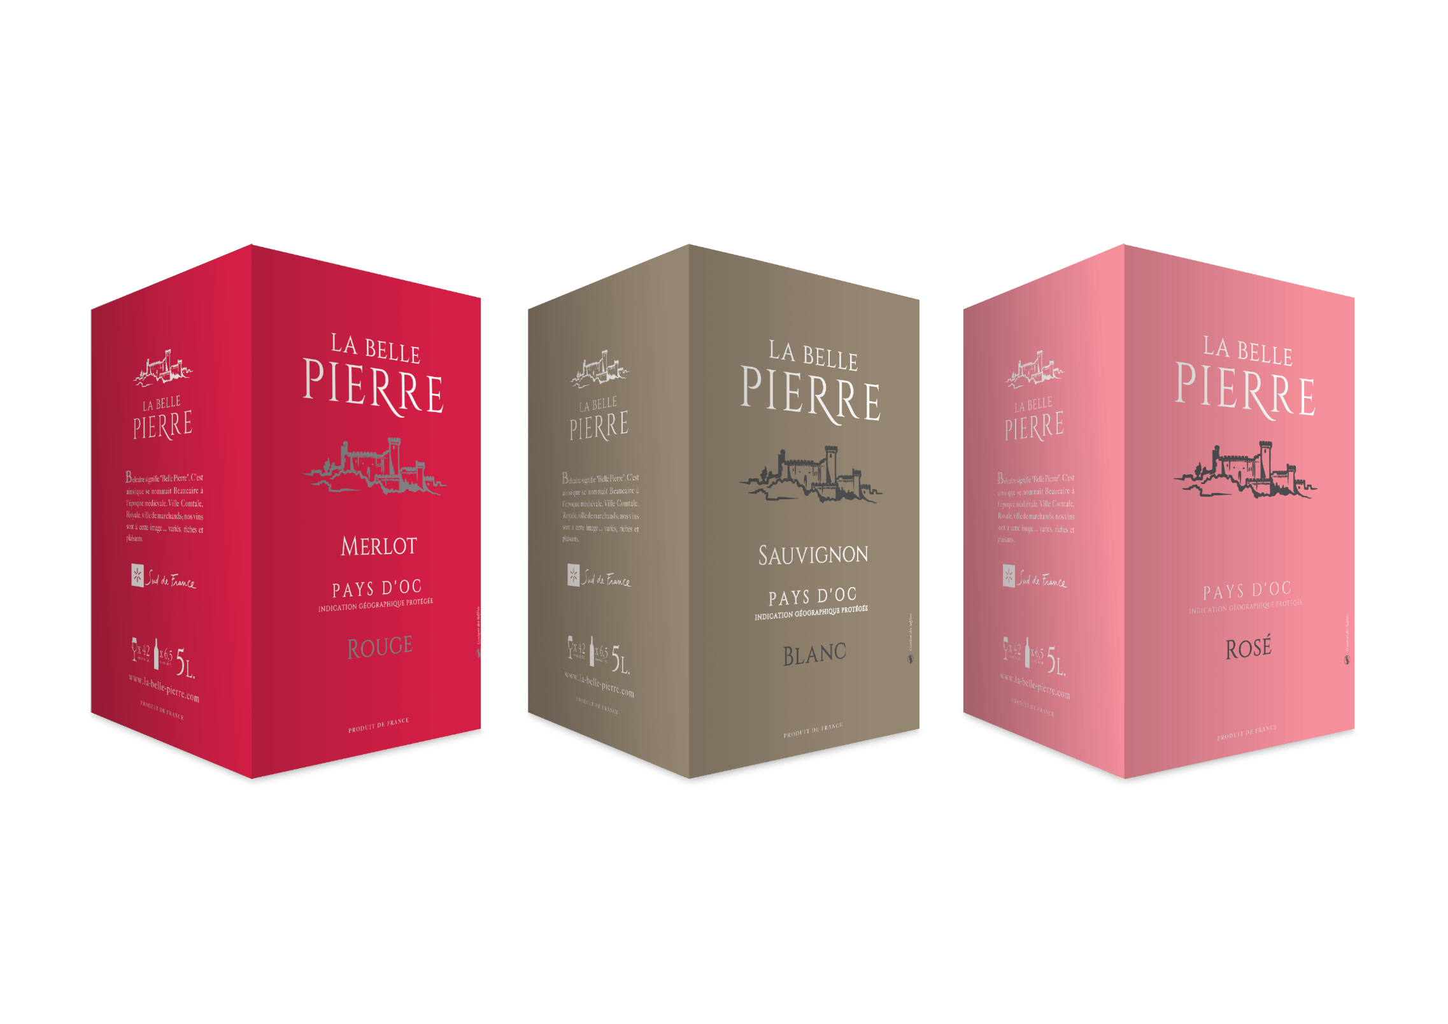
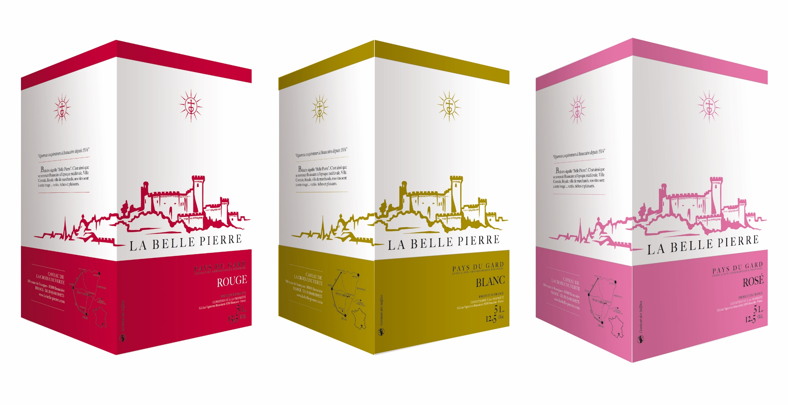
Nos Bag In Box
Pratiques et économiques
Ce conditionnement est devenu incontournable,
nous les proposons dans plusieurs qualités
IGP PAYS D’OC en 5 litres
IGP PAYS DU GARD
Merlot, Sauvignon Blanc et Oc Rosé
rouge, rosé ou blanc en 5 et 10 litres

Slide 13
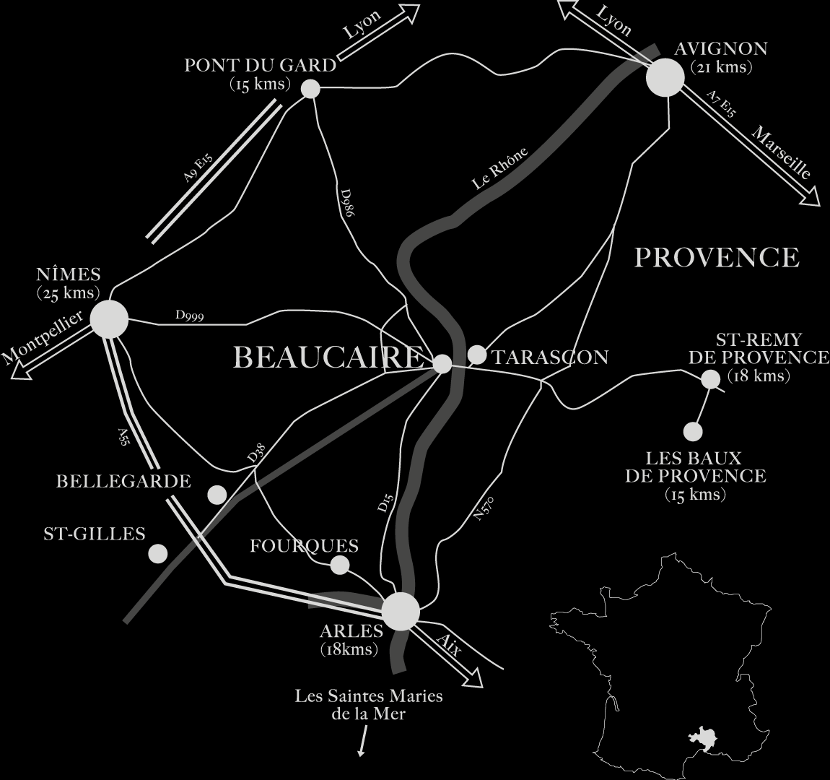
CAVEAU DE LA CROIX COUVERTE
590 Route de Fourques - 30300 BEAUCAIRE - FRANCE
Tél : 33 (0)4 66 59 82 75 / FAX: 33 (0)4 66 59 82 79
E-mail : contact@la-belle-pierre.com
www.la-belle-pierre.com
TVA : FR 33 443 439 096
Siret : 443 439 096 00019

